Slide 1
JAAL
Les presenta…

Slide 2
Zelgui
¿Y eso que es?
Zelda+Luigi === Zelgui

Slide 3

¿Lo conoces?

Slide 4
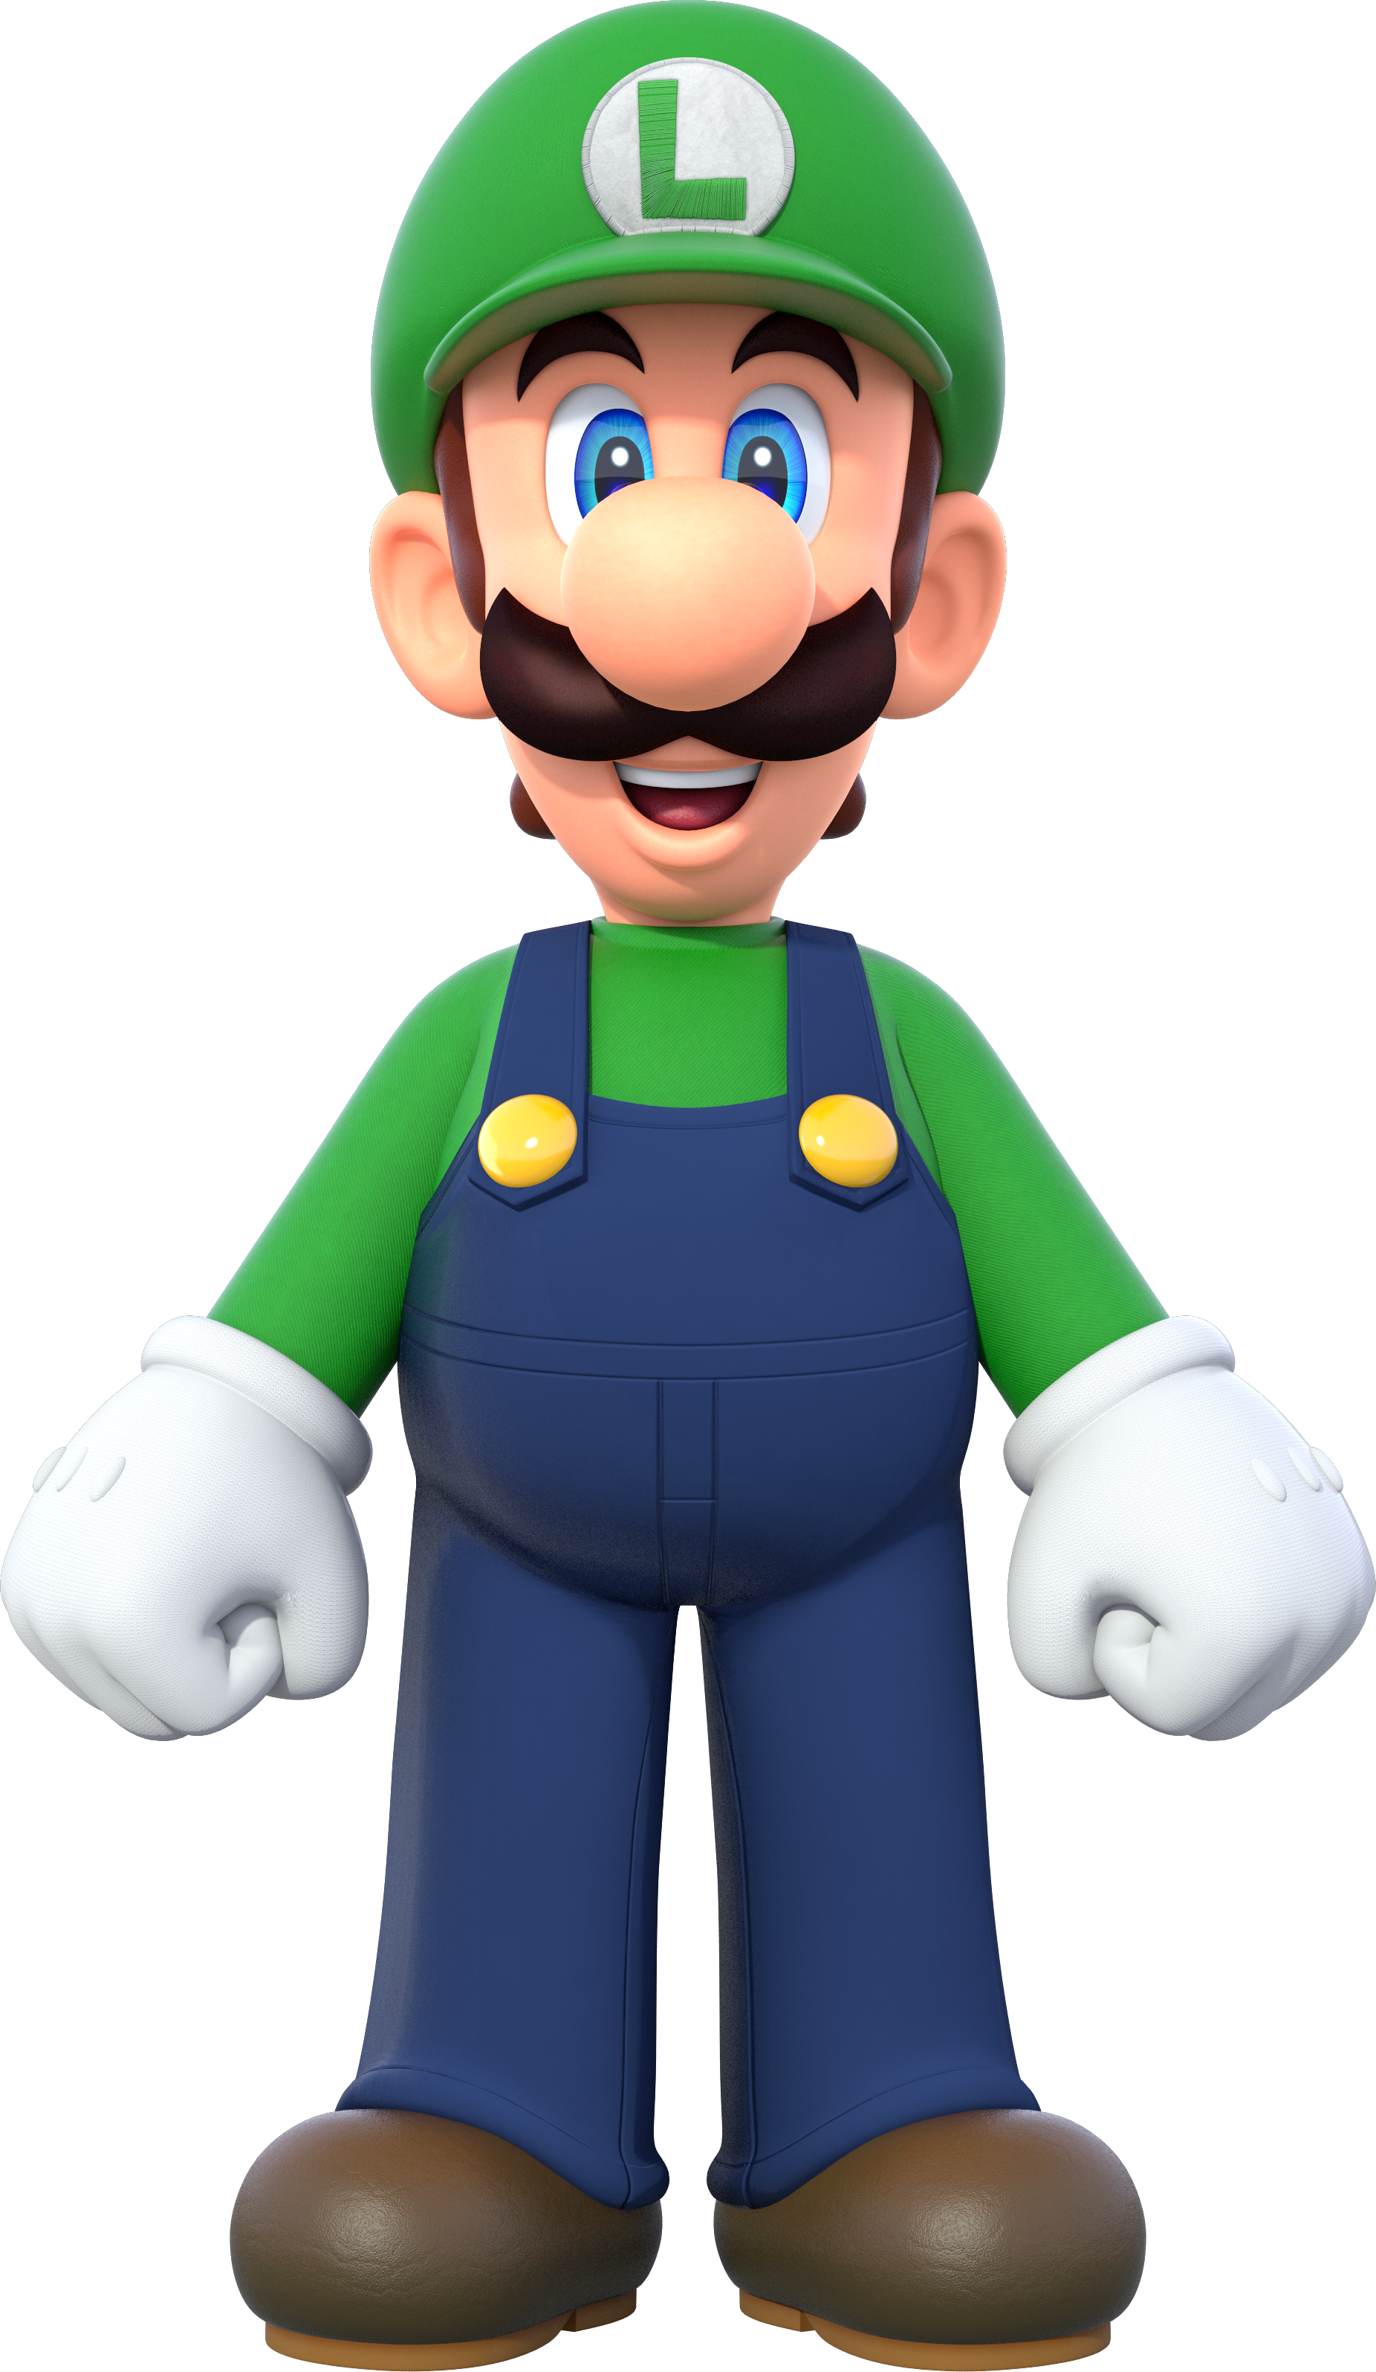
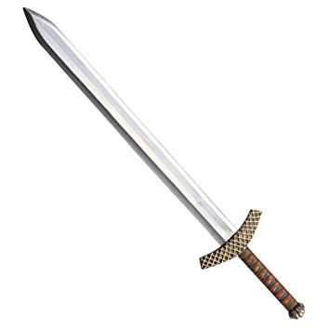
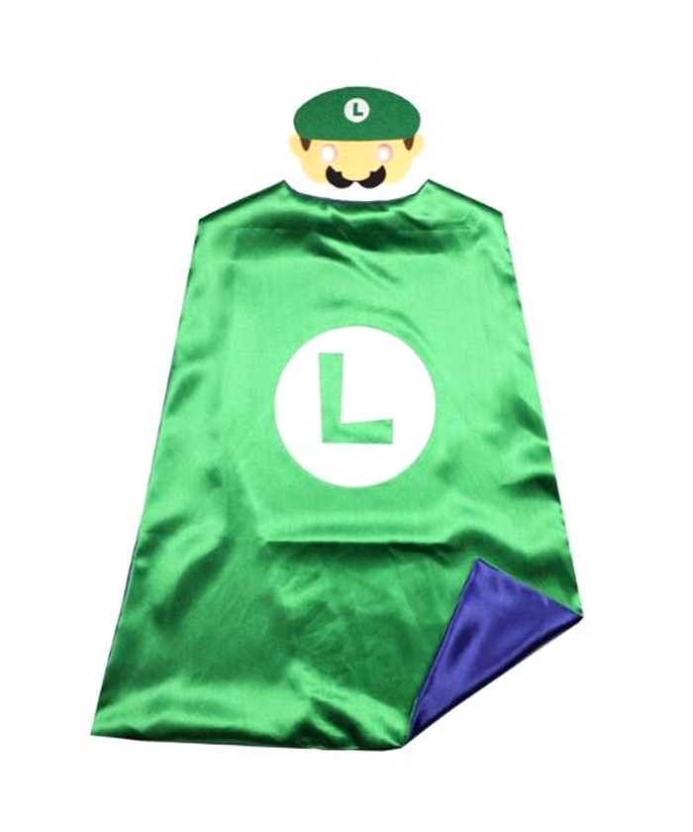

MIX

Slide 5
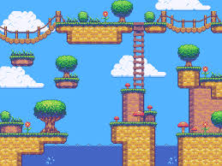
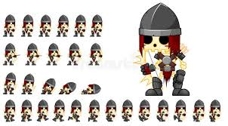
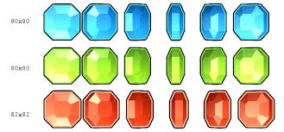

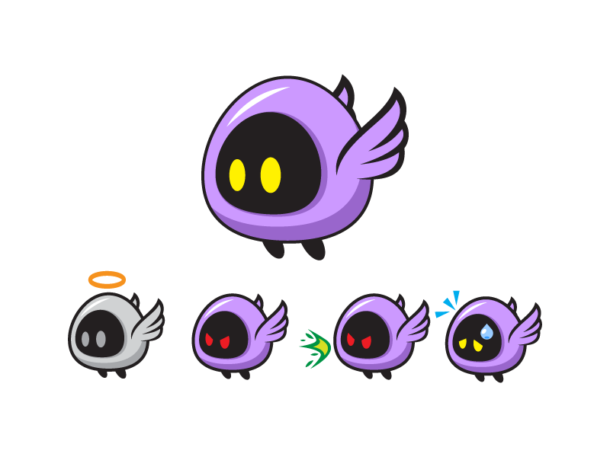
¿Qué vamos a tener que hacer?

Slide 6
Mecánicas del Juego
Podrás saltar, avanzar y retroceder en el mapa actual, tendrás un numero limitado de vidas.
Empezaras sin nada y en función del numero de monedas/gemas que tengas podrás ir comprando objetos para la aventura.
+Una espada para poder atacar a los enemigos
+Un escudo para protegerte de sus ataques
+Una capa para planear…. Si Planear, ¿Quién no quiere planear?
Boss Final

